Slide 1
21세기와 원불교
자유로운 상상
원기 95년 3월
한창민(내창)

Slide 2
우리가 사는 시대
20C에 사회주의의 붕괴
대안적 이데올로기의 종언
자본주의의 자정능력 상실
대항 이데올로기 없는 자본주의
경쟁, 시장만능주의
약육강식, 불평등의 심화

Slide 3
세계체계의 완성
1. 자본주의 및 미국 패권주의 세계체계(World System) 등장
2. 견제 없는 욕망: 노골적인 이윤추구는 삶의 환경 파괴
3. 자본주의 분업의 세계화: 계급, 착취의 전 지구화
4. 다양한 대결구도의 악화: 문명, 계급, 민족 등
5. 한국은 그 동안 자본주의 세계체계에 기생하면서 이득
6. 그러나 미래에도?

Slide 4
자본주의의 모순
1 | 효율•능률성 극대화의 덫
2 | 획일주의-능력, 일등 지상주의
3 | WTO•신자유주의: 탐욕의 끝
4 | WS를 통한 “위험의 세계화”
5 | 착취의 전지구화
6 | 정치경제의 구조화
7 | 모든 것의 상품화: 정신적 가치의 실종
8 | 구성원의 주변화: 피고용인, 일용직 근로자로 전락

Slide 5
미래의 충돌
문명 간 충돌: 기독교 문명과 이슬람 문명
자연과 인간의 충돌: 착취대상으로서 자연관
물질적 탐욕과 정신 가치의 충돌
계급 간 충돌: 단위사회로부터 전세계적 수준에서

Slide 6
한국사회의 종교환경
정치경제
대의민주주의
투표와 종교지도
기독교의 정착
공격적 선교와
배타주의
제도와 기독교
교육, 언론,
정치경제 등 접수

Slide 7
한국사회의 교육환경
교육?
정치경제의 하수인
교육 가치
교육 구조와 가치의
도구적가치 일변도
본질 가치의 실종
일방적인 도구/실용성
지식생산 공장
서구일변화

Slide 8
한국사회의 미래
1 | 자본주의의 붕괴(?)와 함께 한국사회 격동
2 | 중국의 부상과 함께 미국 식민국가 한국의 정체감 위기
3 | 한•중•일 간 조화를 이루지 못함으로서 고립
4 | 문화적 유산을 상실한 한국
5 | 북한의 위기와 한국사회

Slide 9
원불교의 미래: 사상
대결과 갈등, 승자독식의 세계 문화 속에서
1. 은(恩)사상을 당위론으로서가 아니라
존재론으로 규명, 완성해야 한다

Slide 10

물질 만능주의로 인한 정신적 피폐를
비움의 수행으로 완성해야 한다
전문화(專門化)된 사회환경을 고려하면
훈련(訓練)보다는 수련, 수행을 통해

Slide 11
( )닮아가기는 여기서 끝내야 한다
대결과 지배의 이데올로기로는
  자본주의 문명의 문제
  남북의 문제
  한•중•일의 동북아 공영의 문제
  인간과 환경의 조화문제를 해결할 수 없다
원불교사상연구원(일반명칭으로서)
에 대한 투자

Slide 12
원불교의 미래: 제도
원불교는 혁신종교로서의 장점을 너무 일찍 포기한 것은 아닌가 하는 생각이 든다
혁신성이 없다면,
노대 종교들과 비슷한 종교라면
원불교의 적소(niche)는 없다
대종사님 당시로서는 교법과 활동 모두가
최고의 혁신이었다(보수적 사람들에게 현기증이 나고 거부감이 느껴질 정도로).
그러나 지금은 어떠한가?

Slide 13
대부분의 조직들은 거대화를 추구한다.
조직이나 집단이 거대해지면
환경을 자기방식으로 규정할 수 있기 때문.
그래서 종교단체들도 몸집불리기에
열중해왔다.
거대화는 한편으로 환경지배력의 장점.
그러나 환경변화에 수동적이고 둔감하여
반드시 미래 상황에서 커다란 도전에 직면.
“유명메이커” 신드롬
“4대 종교” 라는 명칭

Slide 14
종교들이 처해 있는 현재 환경
  사회가 급속도로 세속화되어 가고 있고
  신세대일수록 종교로부터 멀어지고 있다
  종교는 선택사항의 일부가 되고 있고
  또 경쟁사회 자체가 사람들을 종교로부터 격리시키고 있다
  종교신도들은 급격하게 노령화되고 있다

Slide 15
구조와 규모의 선택
환경안정
거대화
안정성
환경불안정성
분권화된구조
적응능력중심

Slide 16
중앙집중화된
안정적이고
합리적인
의사결정구조
분권화된
기민하고 역동적인 의사결정구조
보다

Slide 17
원불교가 공동체와 하나가 되려면
지도자의 잦은 이동은
지역사회와 하나되기
를 포기하는 것과 같다
엘리트는 원불교가 아니라
지역사회가 기른다
지역사회에서 유지, 터줏대감이
되는 교역자가 되도록 해주어야

Slide 18
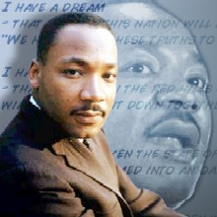
상황과 기회가 사람을 만든다
명동성당과 김수환 추기경
익산: 원불교가 대꾸해야 할 사건 무
서울: 한국사회의 문제제기…

Slide 19
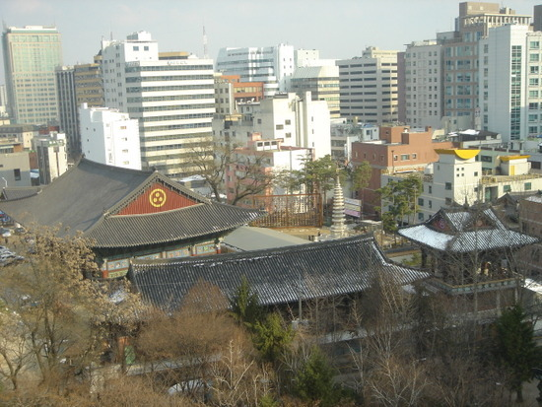
불국사와 조계사

Slide 20
21C 화두와 원불교
행복
정신성
부(富)
우린 체험으로든 언설로든 사람들에게 위의 것들을 제공해주어야 한다!

Slide 21
장엄의례
논리언설
불교
천주교
체험
개신교
철저한 자각
전통의 축적
전문적 지식

Slide 22
프로세스 다이어그램
개인적 차원에서 병진, 교단적 차원에서 전문화
전문화된 지식과 논리의 부족
언설/논리
축적된 전통과 문화의 부족
의례/장엄
체험의 일상화에서 부족.
체험

Slide 23
되돌아보지만 눈은 앞으로.
감사합니다

